Slide 1
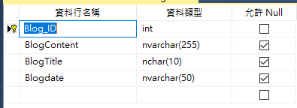
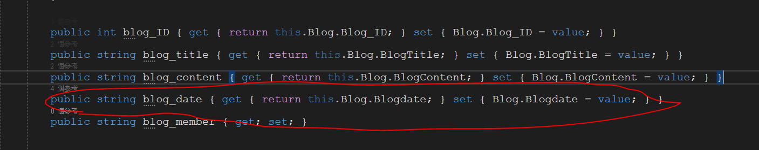
1. 資料庫新增blogdate欄位
1. viewmodel新增blog_date
2. Controller同時新增blog_date
3. Controller更改list create edit View

